Slide 1
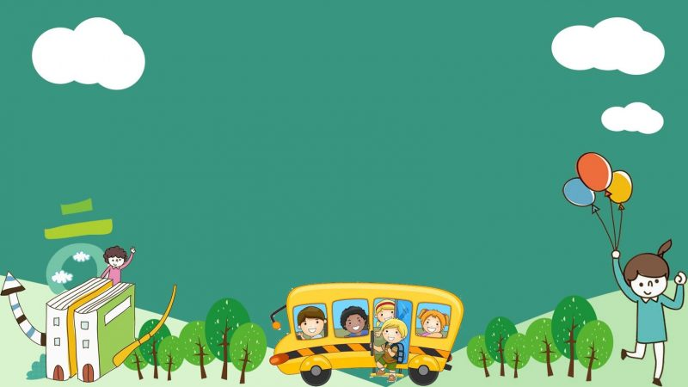
TUYỂN TẬP THƠ CA
VỀ AN TOÀN GIAO THÔNG

Slide 2

BÀI THƠ “BÉ HỌC GIAO THÔNG”
Ba năm thực hiện chương trình
Giáo dục lồng ghép an toàn giao thông
Thời gian thật sự không dài
Nhưng đủ để bé hiểu thêm nhiều điều
An toàn luật lệ giao thông
Đồng hành với bé tìm hiểu giao thông
Đội hình 3 bạn cực siêu
Bi, Bo, Ben lại còn đáng yêu vô cùng
Cám ơn các bác công ty
Honda tài trợ cho trường Mầm non
Tài liệu hướng dẫn tận tình
Mô hình phương tiện vô cùng đẹp nha
Lại thêm trang phục thích ghê
Bé nghe cô giảng cho chơi nhiều trò
Đường bộ, đường thủy, hàng không
Vậy là bé đã khắc ghi nhớ rồi
Các bạn cố gắng học nha
Để không vi phạm an toàn giao thông

Slide 3
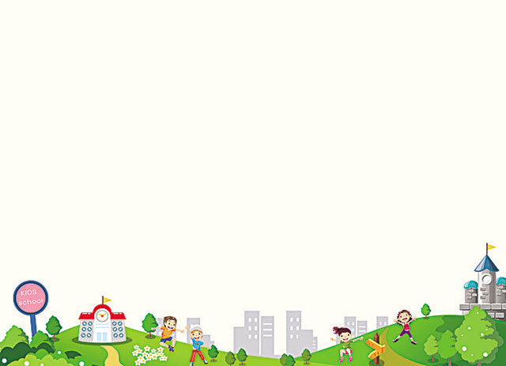
BÀI THƠ “KHUYÊN BÉ”
Bé này bé ơi!
Đi học đi chơi
Chớ có coi thường
Lòng đường, xe cộ.
Ai mà đi bộ
Đi trên vỉa hè
Ngồi sau xe bố
Cẩn thận bỏng bô
Đội mũ bảo hiểm
Thắt dây an toàn
Xe đến cổng trường
Nhắc bố nhường đường
Chấp hành quy định
Giao thông văn minh
Ai mà cố tình
Phóng xe vượt ẩu
Bé nhớ nhắc ngay
Giao thông hàng ngày
Hãy luôn ghi nhớ!
Bé ơi bé này!

Slide 4
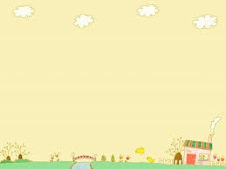
BÀI THƠ “MẸ ĐỐ BÉ”
Đèn đường: Vàng, xanh, đỏ
Trên dưới xếp thế nào?
Đèn đỏ ở trên cao
Đèn vàng nằm ở giữa
Còn đèn xanh dưới cùng!
Sáng lên như mắt mở…
Đúng! Nhưng con có nhớ
Các màu đèn nói gì?
Đỏ nhắc: Phải dừng lại!
Xanh mời: Bạn cứ đi!
Còn vàng xin chờ đợi
Để tránh mọi hiểm nguy
Con nhớ khá lắm đấy
Mẹ hôn thưởng con đây!
Mẹ hỏi bé về đèn
Hỏi chuyện đi đường đấy.

Slide 5

BÀI THƠ “BÉ CHƠI GIAO THÔNG”
Sân trường rộn tiếng reo ca
Giao thông thông thoáng ta cùng vui chơi.
Bao nhiêu xe cộ trên đường
Đèn xanh đèn đỏ chấp hành nghiêm trang.
Bé ngồi xe máy yêu thương
Mũ xinh bé đội cài quai sẵn sàng.
Ra đường bé nhớ khắc ghi
Đi bộ bé nhớ đi trên vỉa hè.
Không ai chạy nhảy nô đùa
Đua xe đường phố rong chơi lòng đường.
Chung tay ta hãy tuyên truyền
An toàn tới lớp cộng đồng yên vui.

Slide 6
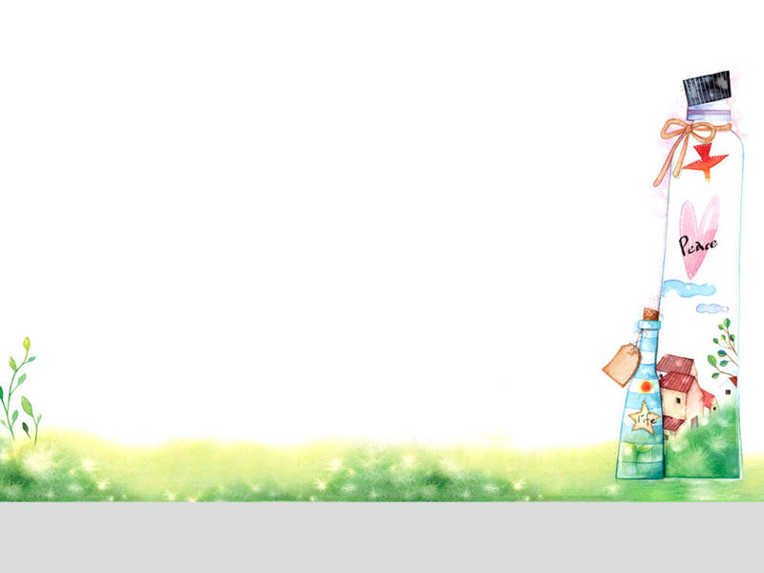
BÀI THƠ “BÉ QUA ĐƯỜNG”
Tan học mẹ đón về
Dắt tay em qua phố.
Mẹ luôn luôn nhắc nhở:
Đi bộ trên vỉa hè,
Đèn đỏ đang bật sáng
Con phải chú ý nha.
Đường rất nhiều loại xe
Nếu sang ngang phải chờ,
Đèn xanh mới được đi.
Bé ngoan ngoãn thầm thì:
“Con nhớ rồi mẹ ạ!”

Slide 7
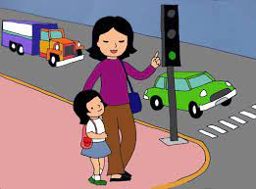
BÀI THƠ “TRÊN ĐƯỜNG”
Vỉa hè là lối bé đi
Cầm tay mẹ dắt mỗi khi qua đường
Xe đông, tai nạn bất thường
Một mình chớ tự qua đường bé ơi!
Ra đường bé nhớ, bé đi
Nhớ đi bên phải, chớ đi lòng đường
Xe cộ qua lại bất thường
Xảy ra tai nạn khôn lường bé ơi!

Slide 8
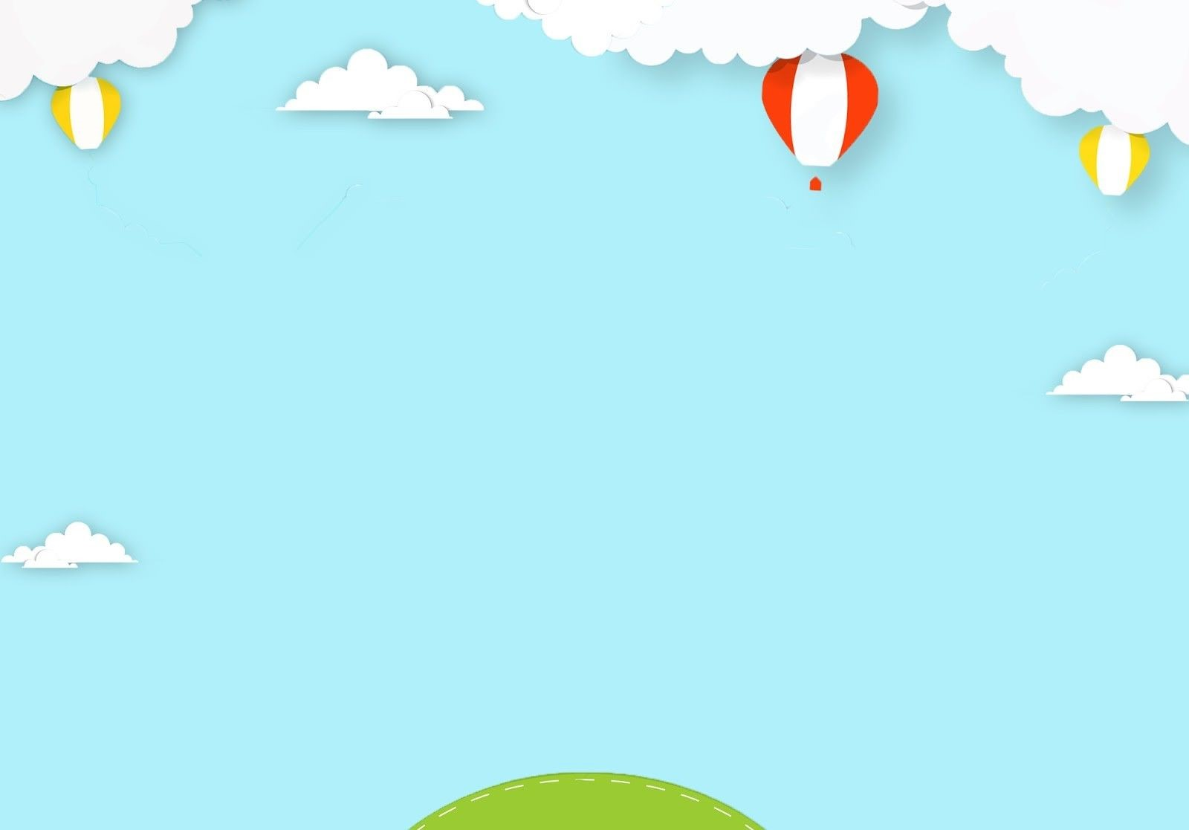
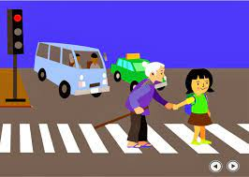
BÀI THƠ “GIÚP BÀ QUA ĐƯỜNG”
Chiều nay đi học về
Trên vỉa hè em thấy
Một bà già chống gậy
Muốn tránh xe qua đường
Em vội dừng bước chân
Đến bên bà nói nhỏ
Đường nhiều xe lắm đó
Để cháu dắt bà qua
Tay em nắm tay bà
Cùng bước qua đường rộng
Chìa tay bà cảm động.

Slide 9

BÀI THƠ “BIỂN BÁO GIAO THÔNG”
Lái xe trên đường giao thông
Không thuộc biển báo là không an toàn.
Biển tam giác sơn màu vàng
Biển báo nguy hiểm lại càng khắc ghi.
Biển tròn vành đỏ nói gì?
Đó là biển cấm không đi ngược chiều.
Mũi tên dù chỉ hướng nào
Có một gạch chéo đi vào phạt nhanh.
Biển chữ nhật sơn màu xanh
Là biển chỉ dẫn rành rành đường đi.
Trên đường quốc lộ phẳng lì
Sơn vàng hai vạch không đi chèn vào.
Đi vào thì sẽ làm sao?
Lấn làn chèn vạch lẽ nào được không?.
Đi gần hay đi đường xa
Tôn trọng pháp luật mới là văn minh.

Slide 10
BÀI THƠ “XE CỦA BÉ”
Hôm nay có “chuyện” gì
Ba chỉ xe của bé
Và ngoảnh sang hỏi mẹ:
Xe bé có được không?
Mẹ cười: “Theo đúng luật
Kính chiếu hậu không có
Nếu đi sẽ bị phạt
Xe giam lại sẽ lâu
Nhưng trường hợp của bé
Chiều nay ăn cơm ngoan
Đi vài vòng thôi nhé
Men giường đừng đụng bàn…”

Slide 11
RỒNG RẮN VÀO THÀNH PHỐ
Con tàu trườn mình vào sân ga
Nhả khói như ông hút thuốc,
Qua bao tháng ngày nắng đốt,
Dầm mình đi trong mưa rơi,
Chong mắt bao đêm không ngủ,
Con tàu lên về ngược xuôi...
Rồng rắn đi vào thành phố
Thản nhiên thổi một hồi còi.

Slide 12
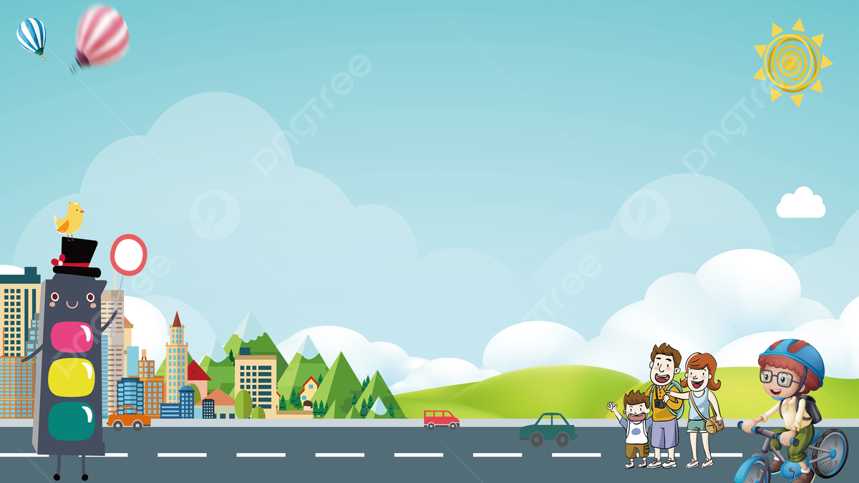
BÀI THƠ “ĐI CHƠI PHỐ”
Đi chơi phố
Gặp đèn đỏ
Dừng lại thôi
Không qua vội
Đèn vàng rồi
Tiếp đèn xanh
Nào nhanh nhanh
Qua đường nhé!

Slide 13

BÀI THƠ “CHÚNG EM HỌC LUẬT GIAO THÔNG”
Sân trường đầy nắng
Vui quá bạn ơi
Chúng em vui chơi
Giao thông giữa phố
Ngã tư mới mở
Đèn hiệu bật lên
Đèn xanh đi liền
Đèn đỏ dừng lại
Đèn vàng chớ ngại
Chờ nhé bạn ơi!
Cùng học cùng chơi
Theo lời cô giáo.

Slide 14
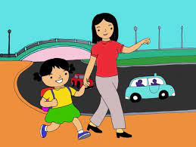
BÀI THƠ “BÉ VÀ MẸ”
Tan học mẹ đón về
Dắt tay em qua phố
Mẹ luôn luôn nhắc nhở.
Đi bộ trên vỉa hè
Đường rất nhiều loại xe
Nếu sang phải đợi
Đèn xanh mới được đi
Bé ngoan ngoãn thầm thì
Con nhớ rồi mẹ ạ

Slide 15
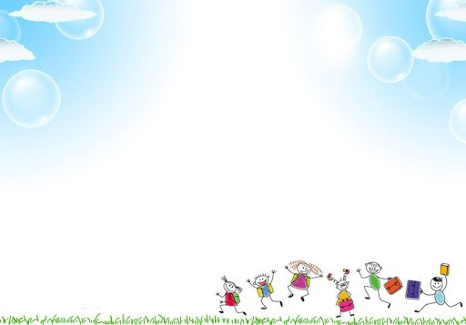
BÀI THƠ “TRÊN ĐƯỜNG”
Vỉa hè là lối bé đi
Cầm tay mẹ dắt mỗi khi qua đường
Xe đông tai nạn bất thường
Một mình chớ tự qua đường bé ơi
Ra đường bé nhớ bé đi
Nhớ đi bên phải chớ đi lòng đường
Xe cộ qua lại bất thường
Xảy ra tai nạn không lường bé ơi.

Slide 16
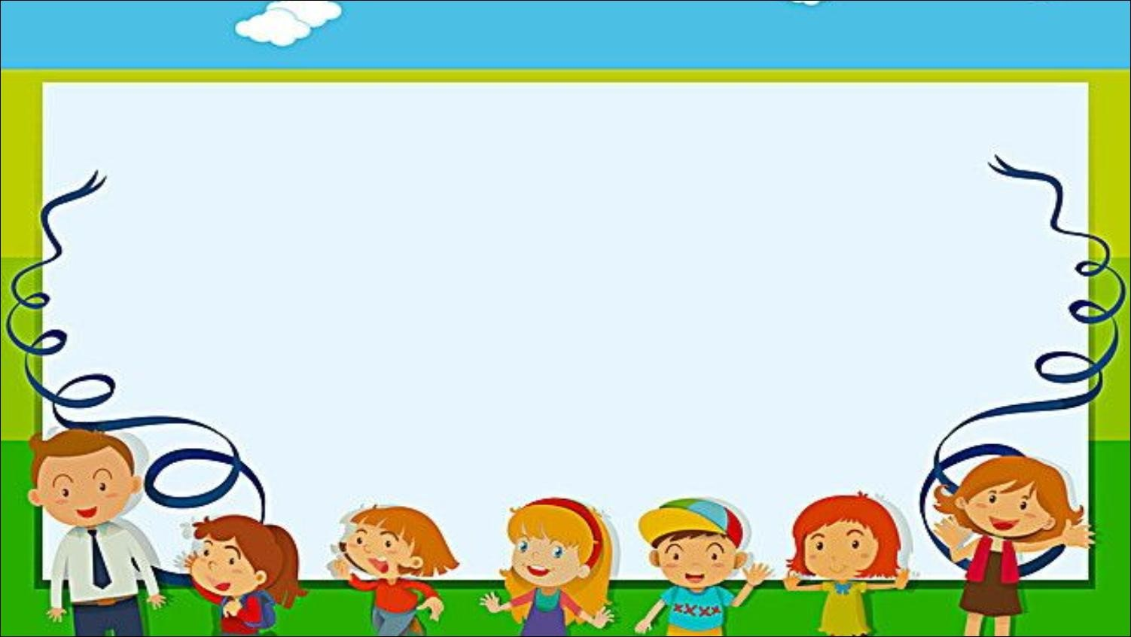
BÀI THƠ “ĐÈN ĐỎ ĐÈN XANH”
Dung dăng dung dẻ
Vui vẻ cùng đi chơi
Đèn đỏ báo rồi
Bạn ơi chờ tí nhé
Dung dăng dung dẻ
Vui vẻ cùng đi chơi
Đèn xanh báo rồi
Bạn ơi đi nhé!
Đèn xanh báo rồi
Bạn ơi đi nhé !

Slide 17
BÀI THƠ “TRÊN ĐƯỜNG”
Vỉa hè là lối bé đi
Cầm tay mẹ dắt mỗi khi qua đường
Xe đông tai nạn bất thường
Một mình chớ tự qua đường bé ơi
Ra đường bé nhớ bé đi
Nhớ đi bên phải chớ đi lòng đường
Xe cộ qua lại bất thường
Xảy ra tai nạn không lường bé ơi.

